Slide 1
The GAME Engineers
#3 – Logik: Übungsaufgaben

Slide 2
Was machen wir heute?
Aufgabenblatt 2 durchsprechen
Aufgabe 4 und Aufgabe 5 lösen

Slide 3
Fragen zum Aufgabenblatt?

Slide 4
Aufgaben und Lösungen

Slide 5




Aufgabe 3 / Wiederholung
Negation:
Konjunktion:
Disjunktion:
Antivalenz / XOR:

Slide 6


Implikation und Äquivalenz
Implikation:
Äquivalenz:

Slide 7
Logische Äquivalenz
Zwei Formeln sind logisch äquivalent, wenn sie die gleichen Modelle haben. Also unter denselben Interpretationen wahr sind. Schreibweise:
Die logische Äquivalenz steht mit dem Junktor (Äquivalenz) eng in Verbindung. Wenn die Äquivalenz der Formeln A und B eine Tautologie ist, dann sind A und B logisch Äquivalent:

Slide 8

Aufgabe 7 a)

Slide 9

Aufgabe 7 b)

Slide 10
Einschub zur materialen Implikation:
Man sagt auch: A ist hinreichend für B
B ist notwendig für A
Betrachte folgende Implikation:
B ist also notwendig für A. Das bedeutet, wenn B schon falsch ist, kann A nicht wahr sein! Und das besagt gerade b):

Slide 11

Aufgabe 7 c)

Slide 12

Aufgabe 7 d)

Slide 13
Logische Schlussfolgerung
Eine Formel A folgt logisch aus einer Formel B, wenn eine Tautologie ist. Man schreibt:
Wenn man in der Mathematik Beweise führt, dann nimmt man eigentlich Bezug auf und , und nicht auf die Junktoren, auch wenn diese dran stehen. Das reicht aber, da diese ja in sehr enger Beziehung stehen.

Slide 14

Aufgabe 4

Slide 15

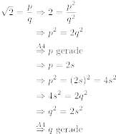
Aufgabe 5

Slide 16
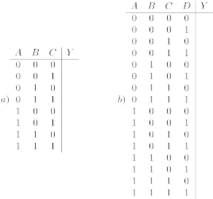
Aufgabe 9

Slide 17
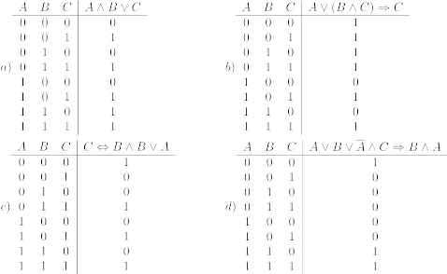
Aufgabe 10

Slide 18
Ende
Fragen?

